Slide 1
Draagvlak Duurzame School verkenning binnen overheid en onderwijsveld
Hak van Nispen tot Pannerden en Ton Klein
WSA conferentie, 30 maart 2022

Slide 2
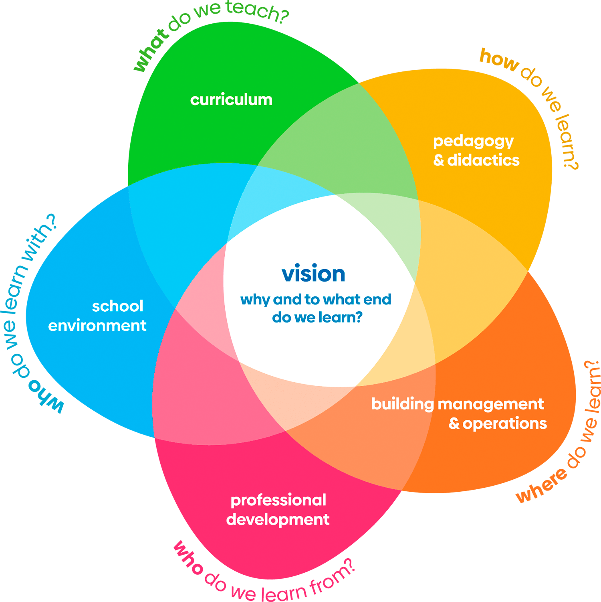
Terugblik
2019 Brief aan staatssecretaris milieu: ”iedere school moet Eco-School kunnen worden”
2019 Onderzoek Gezonde school – Duurzame School
2020 Interdepartementale werkgroep IenW, OCW, LNV, EZK, BZK
2021 Routekaart WSA Leren voor Morgen
2021 UNESCO en UNECE conferenties WSA
2022 WSA-Conferentie en onderzoeken
Best practices WSA
Onderwijs draagvlak
Bestuurlijk draagvlak

Slide 3
Onderzoek bestuurlijk draagvlak
Hoofdvraag:
Is er draagvlak voor een gezamenlijke aanpak voor duurzame scholen in Nederland met de WSA als basis?
Gesproken met:
8 ministeries: IenW, OCW, LNV, EZK, BZK, VWS en BuZa
3 andere overheden: VNG, IPO, UvW

Slide 4
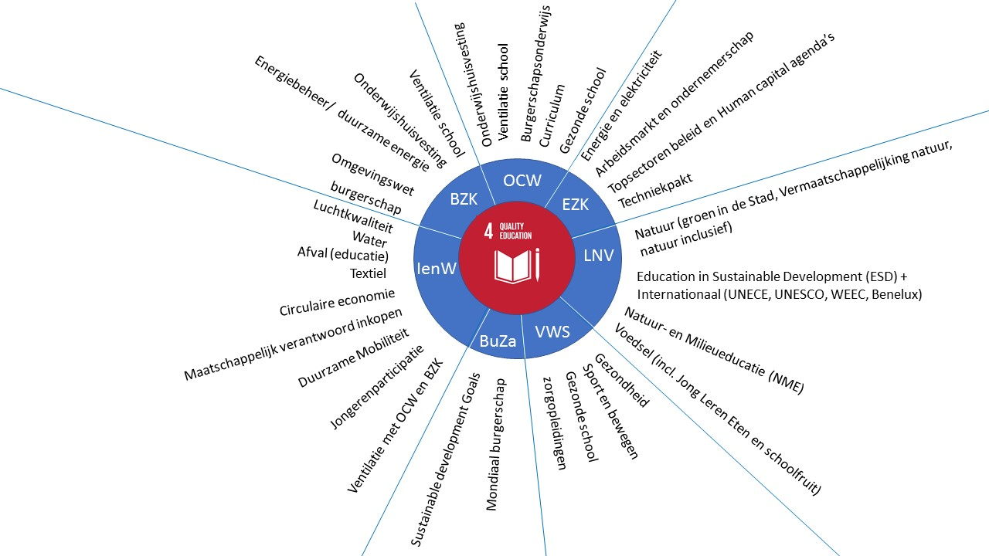
Dossiers per ministerie

Slide 5
Conclusies (1)
Overheden vinden duurzaam onderwijs belangrijk en urgent
Duurzame werknemers/ ondernemers
Nieuwe banen door duurzaamheid
Duurzame basisvorming en eigen rol burger
Draagvlak in de samenleving
Internationale afspraken rond ESD, SDG’s en WSA

Slide 6
Conclusies (2)
Aansluiten bij werkwijze en structuren onderwijs
Curriculum.nu
Wet burgerschapsonderwijs
Onderwijshuisvesting
LEA
Kansengelijkheid
Lokale infrastructuur van 140 centra voor natuur- en milieueducatie
Visie, beleidsplannen, schoolplannen
Jongeren hebben een stem, luister daarnaar

Slide 7
Conclusies (3)
Inhoud van duurzaamheid smal of breed?
Niet alleen ecologische thema’s als klimaat, energie, water, biodiversiteit
Ook sociale, economische en ruimtelijke thema’s
Alle 17 SDG’s samen
thema’s zijn onderling afhankelijk
Afhankelijkheden, systeemdenken en afwegingen zijn onderdeel van het leerproces
Modulaire opbouw of beginnen met enkele thema’s kan
Planning en proces: nog 8 jaar tot 2030
Doelgroepen niet po, vo, of mbo, maar coalition of the willing

